Slide 1
2DGP 2차 발표
2014182038 장규현
지구 지키기

Slide 2
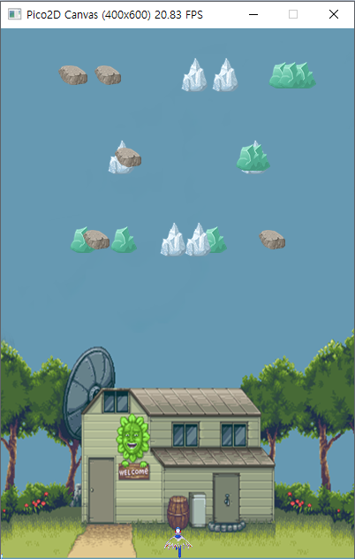
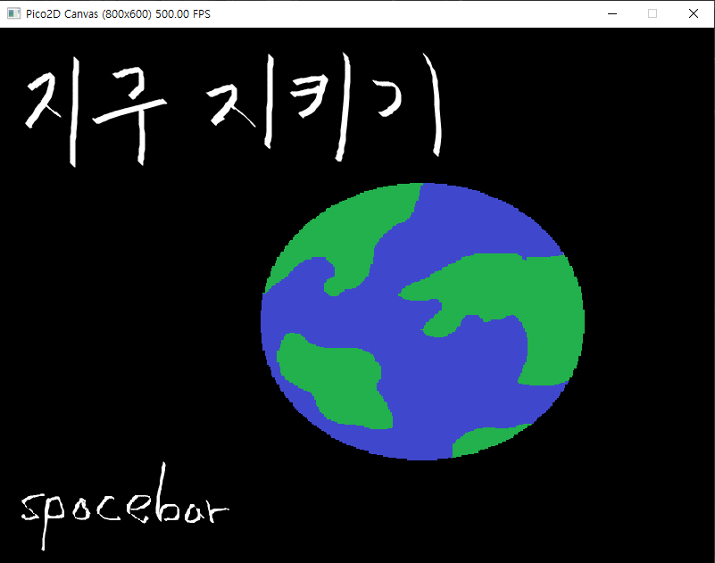
게임 컨셉
하늘에서 떨어지는 각종 위험으로부터 지구를 지키는 슈팅,디펜스 게임
위험요소(적)가 바닥에 떨어지면 플레이어(지구)의 라이프가 줄어듦
위험요소(적)를 공격해 처치하며 지구를 지킨다
주어진 라이프가 소진되면 점수를 띄우며 게임 종료

Slide 3
개발 범위
내용 | 최소 범위 | 추가 범위
캐릭터 컨트롤 | 좌우, 탄환 발사, 업그레이드 | 스킬 사용
맵 | 지구 내부, 지구 외부
게임 기능 | 생존 시간에 따라 골드 획득 플레이어 스탯 업그레이드 화면에 골드 및 업그레이드 표시 | 적 처치 시 골드 획득
난이도 | 시간이 지남에 따라 적 개체수, 체력 증가 | 보스 스테이지 구현
사운드 | 탄환 발사, 업그레이드, 적 처치 | 보스 등장시
애니메이션 | 캐릭터 움직임, 탄환 발사, 적 처치 | 스킬 이펙트 추가

Slide 4
개발 계획
1주차 | 계획 | 리소스 수집
 | 결과 | (50%) 1스테이지 리소스 수집/ 더 나은 리소스를 찾고 2스테이지 리소스 수집 필요
2주차 | 계획 | 플레이어 객체, 플레이어 조작, 적 객체 구현
 | 결과 | (80%)플레이어 객체, 이동 구현완료, 적 객체 구현 중/ 적 생성시점 추가 필요
3주차 | 계획 | 탄환 발사 완료, 적 낙하 구현
 | 결과 | (80%) 탄환 발사, 적 낙하 구현 중/ 난이도에 따른 적 낙하 속도 변화 필요
4주차 | 계획 | 충돌 체크
 | 결과 | (70%) 지구와 적, 적과 탄환 충돌 체크 완료/ 게임 오버 후 다시 시작할 때 게임 속도 느려짐
5주차 |  | 인터페이스 및 업그레이드 구현
6주차 |  | 보스 및 캐릭터 구성 추가 구현
7주차 |  | 이펙트 및 사운드 구현
8주차 |  | 밸런스 조절, 게임 시작, 종료 구현
9주차 |  | 최종 정검

Slide 5
Github 커밋 통계 https://github.com/gyuhyun-jang/2014182038-2DGP-project/graphs/commit-activity

